Slide 1


Projet n°3
Laureenda DEMEULE

Slide 2

Présentation générale du jeu de données
Démarche méthodologique de nettoyage des données
Synthèse de l’analyse de données et visualisation des données
PreProcessing et Modélisation
Entraînement et Évaluation
Conclusion
Sommaire

Slide 3


Une société financière qui propose des crédits à la consommation souhaite développer un algorithme de scoring pour aider les chargés de relation client à décider si un prêt peut être accordé à un client en fonction de la probabilité qu’il le rembourse et d’une mesure de l’importance des variables.
Contexte et Objectif
Notes:
Contexte : "Prêt à dépenser" est une société financière qui propose des crédits à la consommation pour des personnes ayant peu ou pas d'historique de prêt. Pour accorder un crédit à la consommation, l’entreprise calcule la probabilité qu’un client le rembourse, ou non.
Elle souhaite donc développer un algorithme de scoring pour aider à décider si un prêt peut être accordé à un client.
Les chargés de relation client seront les utilisateurs du modèle de scoring.
Ils sont en relation avec les clients et ont donc besoin que le modèle soit facilement interprétable.
Les chargés doivent disposer d’une mesure de l’importance des variables qui ont poussé le modèle à donner cette probabilité à un client.
Objectif :
Développer un algorithme de scoring : L’algorithme doit permettre de décider si on peut prêter à un nouveau client
Le modèle doit être facilement interprétable : Il faut disposer d’une mesure de l’importance des variables

Slide 4
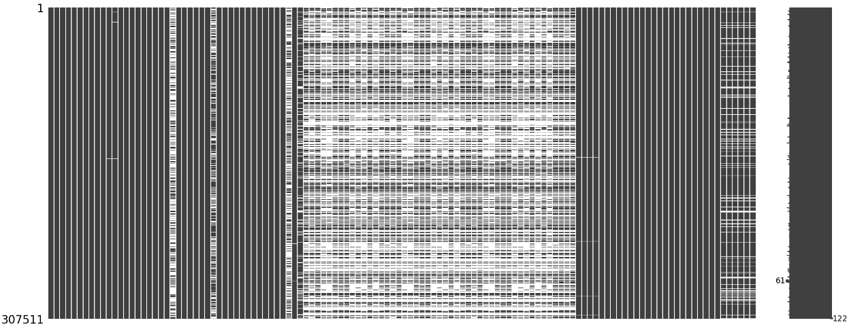
Présentation générale du jeu de données
Total colonnes : 122 variables.
41 variables qualitatives.
65 variables quantitatives.
Total lignes : 307 511 individus.
Total : 37 516 342 valeurs.
Notes:
Informations fournies :
- Informations sur le prêt :
- Type de contrat
- Informations sur l'emprunteur :
- Informations personnelles : âge, sexe, famille, travail, éducation, habitation...
- Informations financières : revenu, crédit, annuités...
- Informations sur la localisation du client
- Informations sur les moyens de communication : téléphone, mail..
- Notation du client par des sources extérieurs
- Informations sur le processus d'octroi du prêt :
- Jour de la semaine et heure de la demande de prêt
- Documents fournis par le client
Total colonnes : 122 variables.
-> 41 variables qualitatives.
-> 65 variables quantitatives.
Total lignes : 307511 individus.
Total : 37516342 valeurs.

Slide 5
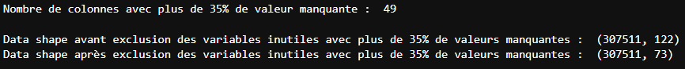
Démarche méthodologique de nettoyage des données
Identification et traitement des doublons
Pas de lignes en double
Identification et traitement des valeurs manquantes
Exclusion des variables avec plus de 35% de valeurs manquantes
Pas d’individus avec plus de 35% de valeurs manquantes
Notes:
Je réalise l'analyse exploratoire des données :
Pas de doublons de lignes entière
Je choisis d’exclure toutes les variables qui ont plus de 35% de valeurs manquantes
49 variables supprimées
47 (la majorité) → informations sur le bâtiment d'habitation du client (nombre d'étages, ascenseur, ect...)
EXT_SOURCE_1 → score normalisé provenant de source externe
OWN_CAR_AGE → age de la voiture du client
→ pas d’individus avec plus de 35% de valeurs manquantes

Slide 6
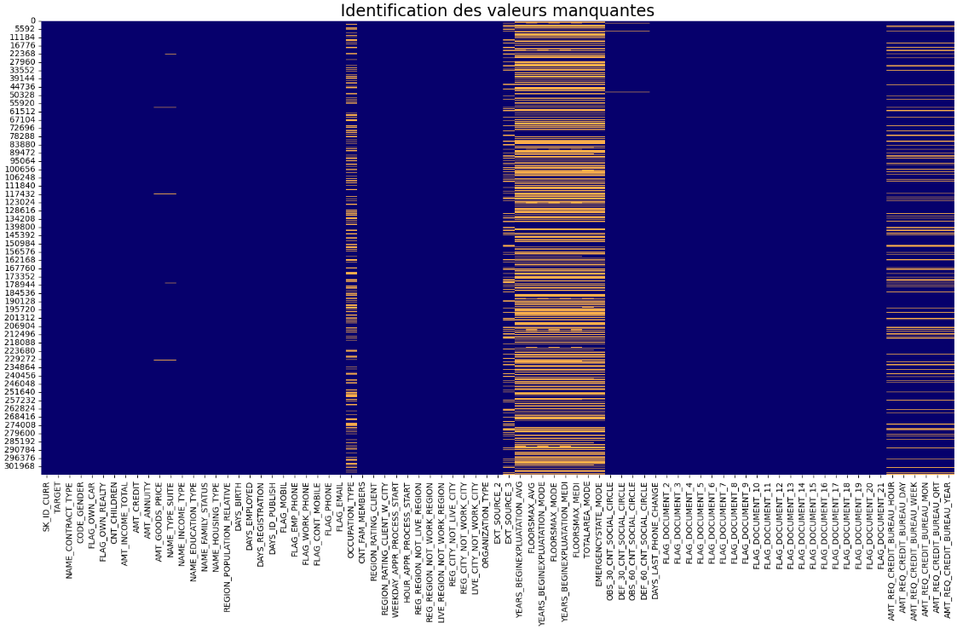
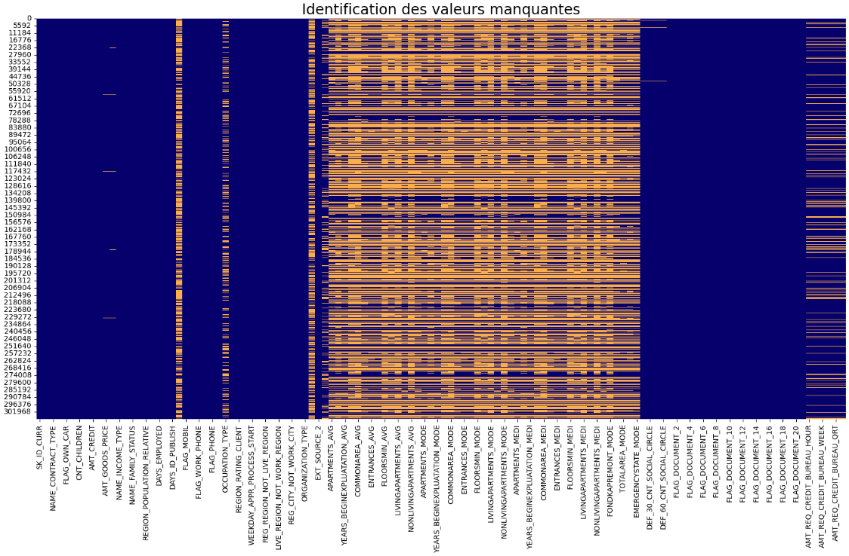
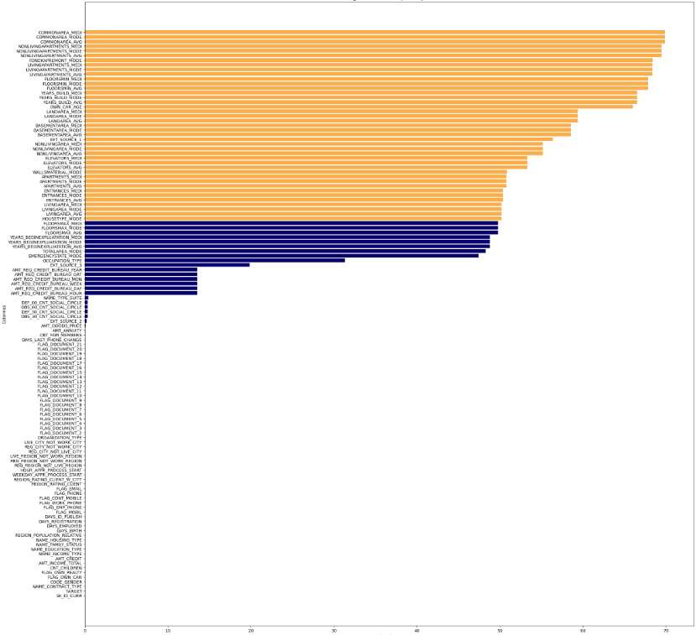
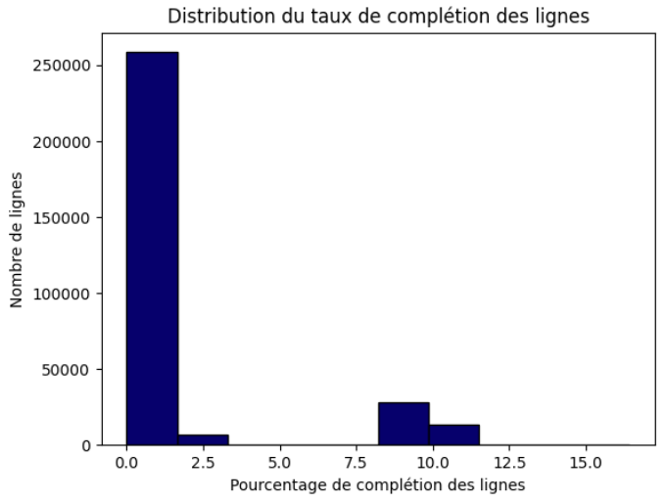
Notes:
Nombre total de valeurs manquantes dans le dataset = 9152465 environ 24.40% du dataset.
Exclusion de 49 variables → colonnes
Exclusion de 0 individus → lignes
Nombre total de valeurs manquantes dans le dataset = 412799 environ 1.84% du datasat.

Slide 7
Démarche méthodologique d’analyse et de nettoyage des données
Synthèse de l’analyse de données et visualisation des données
Traitement des colonnes
35 variables ne prenant que 2 valeurs Y/N ou 1/0
2 variables ne prenant que 2 valeurs 1, 2 et 3
type object to category
Présentation interactive
Notes:
C. Traitement des colonnes
Les variables suivantes ne prennent que 2 valeurs possibles :
N ou Y
FLAG_OWN_CAR
FLAG_OWN_REALTY
0 ou 1
FLAG_CONT_MOBILE
FLAG_DOCUMENT_2 to FLAG_DOCUMENT_21
FLAG_EMAIL
FLAG_EMP_PHONE
FLAG_MOBIL
FLAG_PHONE
FLAG_WORK_PHONE
LIVE_CITY_NOT_WORK_CITY
LIVE_REGION_NOT_WORK_REGION
REG_CITY_NOT_LIVE_CITY
REG_CITY_NOT_WORK_CITY
REG_REGION_NOT_LIVE_REGION
REG_REGION_NOT_WORK_REGION
Cible
TARGET
Les variables suivantes ne prennent que 3 valeurs possibles :
1, 2 ou 3
REGION_RATING_CLIENT
REGION_RATING_CLIENT_W_CITY
On pourrait les transformer en variables catégorielles mais cela ne fait pas de sens car il faudrait ensuite les encoder en valeurs numériques afin qu'elles puissent être traitées par les algorithmes d'apprentissage.
Présentation interactive
Récapitulatif des données :
Informations sur le prêt
Informations sur l'emprunteur
Informations sur le processus d'octroi du prêt

Slide 8
PreProcessing et Modélisation
PreProcessing
Création d'un jeu de données d'entraînement et de test
Création de nouvelles variables métier
Imputation, encodage et standardisation des données
Variables quantitatives
Variables qualitatives
Modélisation
Ré-échantillonnage
Sélection des variables pertinentes
Choix d'une métrique
Minimiser les faux négatifs
Minimiser les faux positifs
Choix des modèles
Notes:
PreProcessing
A. Création d'un jeu de données d'entraînement et de test
B. Création de nouvelles variables métier
**Nouvelles variables métier :**
- CREDIT_INCOME_PERCENT = AMT_CREDIT / AMT_INCOME_TOTAL
- ANNUITY_INCOME_PERCENT = AMT_ANNUITY / AMT_INCOME_TOTAL
- CREDIT_LENGTH = AMT_CREDIT / AMT_ANNUITY
- DAYS_EMPLOYED_PERCENT = DAYS_EMPLOYED / DAYS_BIRTH
- INCOME_PER_PERSON = AMT_INCOME_TOTAL / CNT_FAM_MEMBERS
C. Imputation, encodage et standardisation des données
a. Variables quantitatives :
- Imputation des valeurs manquantes par la moyenne
- Standardisation
b. Variables qualitatives :
- Imputation des valeurs manquantes par la valeur la plus fréquente
- Encodage pour les transformer en valeurs numériques
Modélisation
A. Ré-échantillonnage des données
Application de la méthode de suréchantillonnage SMOTE (Synthetic Minority Oversampling Technique) pour rééquilibrer les classes.
B. Sélection des variables pertinentes
Application de la méthode SelectKBest pour choisir les variables les plus pertinentes
C. Choix d'une métrique :
La métrique doit permettre de :
1 - **Minimiser les faux négatifs** : c'est le risque le plus important pour la banque -> le modèle prédit 0 alors que la cible est 1, donc la banque prête et ne sera pas remboursée.
-> Il faut maximiser le Recall pour pallier à ça.
2 - **Minimiser les faux positifs** : c'est un risque moins important pour la banque -> le modèle prédit 1 alors que la cible est 0, donc la banque ne prête pas alors qu'elle aurait été remboursée.
-> Il ne faut pas prédire uniquement des valeurs de 0, car la banque doit aussi accorder des prêts pour gagner de l'argent.
-> Il faut maximiser la Precision pour pallier à ça.
→ Il faut un compromis entre la maximisation du Recall et la maximisation de la Precision en mettant plus d'importance sur le Recall car il correspond au risque le plus important pour la banque
Métrique choisie :
- AUROC : pour optimiser les hyperparamètres et choisir parmi tous les modèles quel est le modèle le plus performant
- F-Beta : pour optimiser le modèle le plus performant, avec un Beta = 3 pour surpondérer le Recall par rapport à la Precision
D. Choix des modèles
Voici une explication de la pertinence de chaque modèle choisi :
### Modèles linéaires
## Logistic Regression
- **Pertinence :** La régression logistique est un modèle linéaire simple mais efficace pour les problèmes de classification binaire et multiclasse. Elle est particulièrement utile pour interpréter les contributions des différentes caractéristiques car elle produit des coefficients facilement interprétables. Les diverses options de régularisation (`l1`, `l2`, `elasticnet`, `none`) permettent de gérer le surajustement, ce qui est crucial lorsque vous travaillez avec des ensembles de données de grande dimension ou bruités.
## SGDClassifier
- **Pertinence :** Le `SGDClassifier` est un classificateur linéaire qui utilise une descente de gradient stochastique pour l'optimisation. Il est efficace pour les très grands ensembles de données et permet de gérer les problèmes de classification avec des coûts de calcul plus faibles par rapport aux algorithmes traditionnels comme la régression logistique. Les différentes fonctions de perte (`hinge`, `log`, `squared_loss`) permettent de l'adapter à divers types de problèmes (classification, régression).
### Modèles non linéaires
## SVC (Support Vector Classifier)
- **Pertinence :** Le `SVC` est un modèle puissant pour la classification avec des capacités de trouver des frontières de décision non linéaires grâce aux noyaux (`poly`, `sigmoid`, `rbf`). Il est particulièrement performant pour les problèmes où les classes ne sont pas linéairement séparables. Cependant, il peut être gourmand en ressources pour de très grands ensembles de données, ce qui nécessite une sélection prudente des hyperparamètres.
### Modèles ensemblistes
## Random Forest Classifier
- **Pertinence :** Le `RandomForestClassifier` est un modèle ensembliste basé sur des arbres de décision, ce qui lui permet de capturer des relations complexes dans les données. Il est robuste aux surajustements et gère bien les données avec des caractéristiques nombreuses et diverses grâce à son approche de sous-échantillonnage des caractéristiques (`max_features`). Il est également capable de fournir des mesures d'importance des caractéristiques.
## AdaBoostClassifier
- **Pertinence :** L'`AdaBoostClassifier` est un autre modèle ensembliste qui crée une séquence de classificateurs faibles (typiquement des arbres de décision de faible profondeur) et les pondère en fonction de leur performance. Il est particulièrement utile pour améliorer la performance des modèles simples sur des ensembles de données bruités ou déséquilibrés.
## HistGradientBoostingClassifier
- **Pertinence :** Le `HistGradientBoostingClassifier` est une version optimisée du gradient boosting qui utilise des histogrammes pour accélérer les calculs. Il est bien adapté aux grands ensembles de données et permet de capturer des relations non linéaires complexes dans les données. Comme les autres modèles ensemblistes, il gère bien le surajustement et fournit des mesures d'importance des caractéristiques.
### Modèle de référence
## Dummy Classifier
- **Pertinence :** Le `DummyClassifier` sert de modèle de base pour comparer les performances des autres modèles. En utilisant une stratégie simple comme prédire une constante, il établit un seuil de performance minimal que les modèles plus sophistiqués doivent surpasser. Cela permet de s'assurer que les modèles plus complexes apportent réellement une valeur ajoutée par rapport à des prédictions triviales.
### Conclusion
Chacun de ces modèles apporte une perspective différente pour l'analyse et la classification des données. Les modèles linéaires (Logistic Regression et SGDClassifier) sont utiles pour leur simplicité et leur interprétabilité. Les modèles non linéaires (SVC) et ensemblistes (Random Forest, AdaBoost, HistGradientBoosting) sont plus puissants et capables de capturer des relations complexes dans les données. Le DummyClassifier fournit une base de référence essentielle pour évaluer les performances des autres modèles. En combinant ces modèles avec une sélection de caractéristiques (selectkbest), vous pouvez explorer et identifier les meilleures combinaisons de caractéristiques et de modèles pour votre problème spécifique.

Slide 9
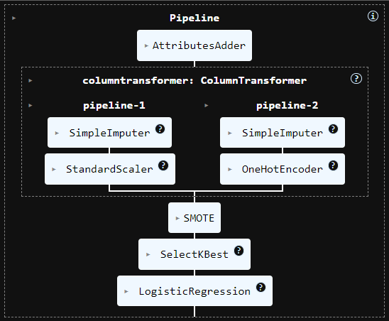
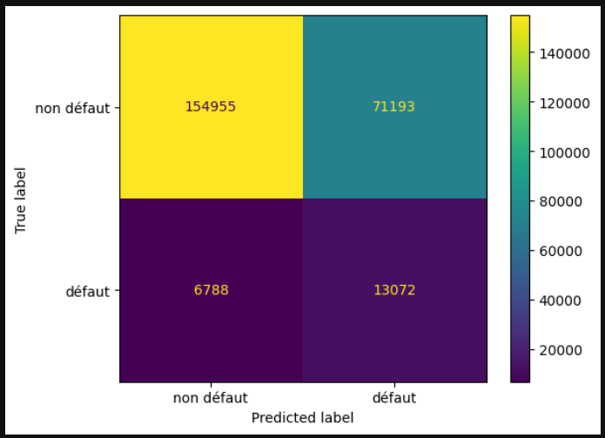
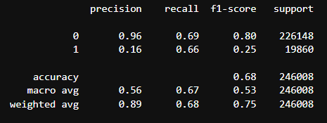
Entraînement et Évaluation
Entraînement
Entraînement des modèles
Choix du meilleur modèle
Régression Logistique
Meilleur Mean Test Score
Faible différence entre Mean Test Score et Mean Train Score (pas d'overfitting)
Rapidité élevée
Évaluation
AUC Score = 0.67
Le modèle prédit correctement 68% des cas.
Notes:
Entraînement
--> Récapitulatif des meilleurs train scores, test scores et fit time pour chaque modèle
BEST MEAN TEST SCORES
logisticregression: 0.73476
sgdclassifier: 0.73475
histgradientboosting: 0.71786
svc: 0.71775
randomforestclassifier: 0.70502
adaboostclassifier: 0.69624
dummy: 0.50000
BEST MEAN TRAIN SCORES
randomforestclassifier: 0.92210
histgradientboosting: 0.87645
logisticregression: 0.74429
sgdclassifier: 0.74132
svc: 0.72032
adaboostclassifier: 0.70188
dummy: 0.50000
BEST MEAN FIT TIME
dummy: 0.26980
logisticregression: 0.32183
sgdclassifier: 0.32325
histgradientboosting: 1.22552
adaboostclassifier: 3.30687
randomforestclassifier: 4.35642
svc: 15.90767
--> Modèle retenu : Regression Logistique
-> Meilleur Mean Test Score
-> Faible différence entre Mean Test Score et Mean Train Score (pas d'overfitting)
-> Rapidité élevée
Évaluation
Analyse des Résultats du Modèle de Scoring
Performance Générale
Précision Globale (Accuracy) : 68%
Le modèle prédit correctement 68% des cas.
Détails par Classe
Classe "Non Défaut" (clients qui ne font pas défaut sur leurs prêts) :
Précision (Precision) : 96%
Parmi les prédictions de "non défaut", 96% sont correctes.
Rappel (Recall) : 69%
Le modèle identifie correctement 69% des vrais clients sans défaut.
Classe "Défaut" (clients qui font défaut sur leurs prêts) :
Précision (Precision) : 16%
Parmi les prédictions de "défaut", seulement 16% sont correctes.
Rappel (Recall) : 66%
Le modèle identifie correctement 66% des vrais cas de défaut.
Interprétation
Détection des Défauts :
Le modèle détecte correctement une bonne partie des défauts (66% de rappel), ce qui est crucial pour minimiser les pertes pour la banque.
Cependant, la faible précision (16%) pour les défauts indique que beaucoup de clients sont incorrectement prédits comme étant à risque, ce qui pourrait entraîner des refus de prêts non justifiés.
Équilibre des Classes :
La majorité des données appartient à la classe "Non Défaut". Cette asymétrie impacte les métriques globales et montre que des améliorations sont nécessaires pour mieux gérer les clients à risque.
AUC Score
AUC (Area Under the Curve) : 0.67
Le score AUC de 0.67 indique que le modèle a une performance modérée dans la distinction entre les clients qui feront défaut et ceux qui ne le feront pas.
Conclusion et Recommandations
Points Positifs :
Le modèle a une bonne précision pour identifier les clients sans défaut.
Un rappel raisonnable pour les défauts montre qu'il est capable de capturer une proportion significative de clients risqués.
Points à Améliorer :
La faible précision pour les défauts suggère un taux élevé de faux positifs. Des techniques de rééquilibrage des données ou d'ajustement des seuils de décision pourraient être explorées pour améliorer cela.
Recommandations :
Rééquilibrer les Données : Utiliser des techniques comme le suréchantillonnage des défauts ou le sous-échantillonnage des non-défauts.
Ajuster les Seuils de Décision : Affiner les seuils pour améliorer la précision des défauts.
Ensembles de Modèles : Envisager des modèles ensemblistes ou d'autres algorithmes spécialisés pour les données déséquilibrées.

Slide 10
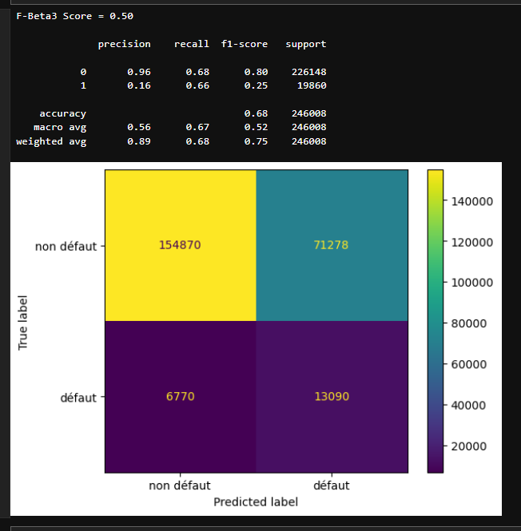
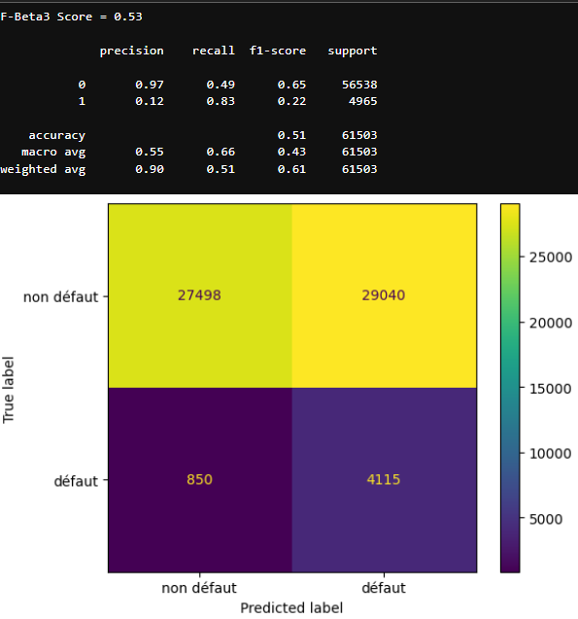
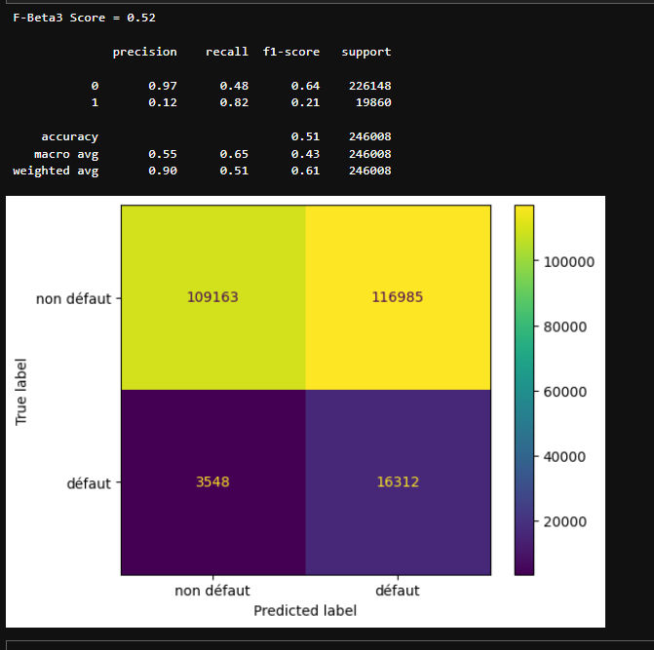
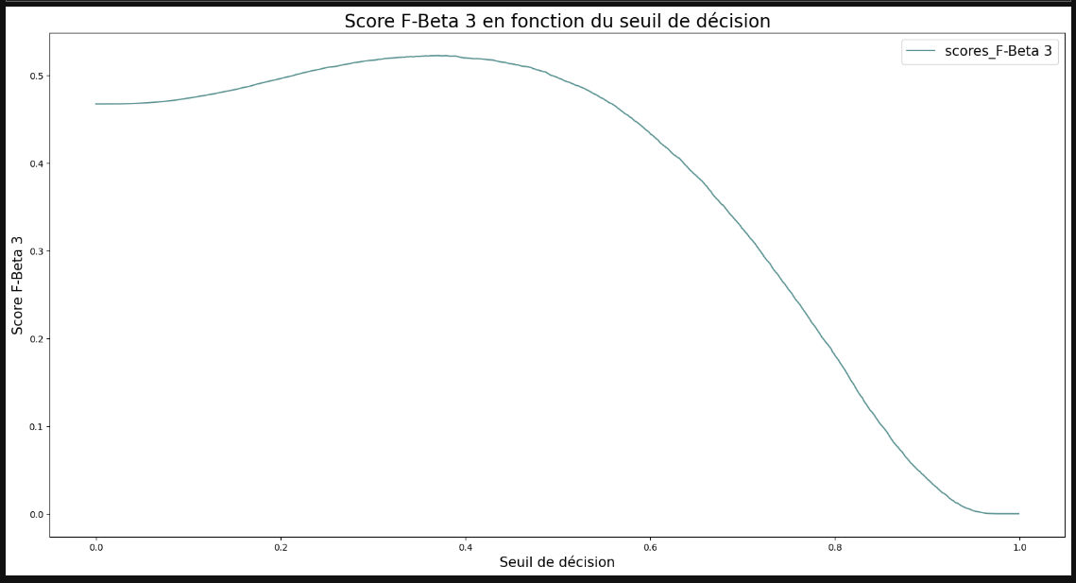
Optimisation et Prédiction
Notes:
Optimisation
L'optimisation du seuil de décision est cruciale, notamment dans le cadre d'un modèle de scoring pour des prêts bancaires.
Analyse du Graphique :
Montrez le graphique et indiquez que le pic représente le seuil de décision optimal.
Best Score F-Beta 3 Threshold = 0.371, Best Score F-Beta 3 = 0.523
Soulignez que ce seuil maximise le score F-Beta 3, en équilibrant particulièrement le rappel (importante pour identifier les défauts).
Implications Pratiques :
Gestion du Risque : Une augmentation du rappel permet à la banque de mieux gérer les risques en identifiant plus de clients susceptibles de faire défaut. Cela réduit la probabilité d'accorder des prêts à des individus à haut risque, protégeant ainsi la santé financière de la banque.
Pour la Banque : Utiliser ce seuil optimal permet de minimiser les risques en détectant un maximum de clients risqués, tout en limitant les faux positifs.
Efficacité Opérationnelle : Même si la précision est légèrement sacrifiée, le gain en termes de rappel justifie ce compromis. Le modèle assure que moins de prêts risqués sont approuvés, réduisant ainsi les pertes potentielles.
Pour les Clients : Équilibrer la détection des risques avec la minimisation des refus de prêt injustifiés.
Prédiction
Interprétation des Résultats
Précision et Rappel :
La précision pour les défauts est relativement faible (0.12), ce qui signifie que parmi les prêts identifiés comme défaillants, une grande proportion ne le sont pas.
Le rappel pour les défauts est élevé (0.83), ce qui est crucial. Cela signifie que la majorité des prêts réellement défaillants sont identifiés par le modèle.
Trade-off entre Précision et Rappel :
L'optimisation du modèle avec un F-Beta score élevé (β=3\beta = 3β=3) montre une priorité sur le rappel, au détriment de la précision.
Pour la banque, cela signifie qu'il y a une forte capacité à identifier les prêts risqués (défaut), mais avec une augmentation des faux positifs (prêts non risqués identifiés comme risqués).
Exactitude Globale :
L'exactitude globale de 0.51 peut sembler faible, mais elle est compensée par le haut rappel pour les défauts.
Cela souligne l'importance d'interpréter les scores dans le contexte des besoins spécifiques de la banque, qui privilégie la détection des risques.
Matrice de Confusion :
Le nombre élevé de faux positifs (29,040) est une préoccupation, mais est justifié par le contexte où il est crucial d'identifier les vrais défauts pour minimiser les risques financiers.
Le nombre de vrais négatifs (27,498) montre que le modèle est également efficace pour identifier correctement les clients sans risque.
Implications pour la Banque
Gestion du Risque :
Le modèle est efficace pour identifier les clients à haut risque de défaut, ce qui permet à la banque de prendre des mesures préventives.
La banque doit toutefois être prête à gérer un nombre significatif de faux positifs, ce qui peut impliquer des coûts supplémentaires en termes de vérifications manuelles ou d'interventions supplémentaires.
Efficacité Opérationnelle :
Malgré une précision faible pour les défauts, l'avantage d'un haut rappel est crucial pour la stabilité financière de la banque.
Des stratégies pour réduire les faux positifs pourraient être envisagées, comme l'intégration de critères supplémentaires ou l'ajustement du seuil de décision.
Conclusion
Résumé :
Le modèle trouve un bon équilibre en mettant l'accent sur le rappel, essentiel pour la gestion du risque de la banque.
Le seuil optimisé à 0.371 permet d'atteindre un F-Beta score de 0.53, favorisant la détection des prêts risqués.
Recommandations :
Surveiller régulièrement les performances du modèle et ajuster les seuils si nécessaire.
Envisager l'ajout de nouvelles données ou de nouvelles caractéristiques pour améliorer la précision sans sacrifier le rappel.
Utiliser le modèle comme un outil parmi d'autres pour une évaluation complète des risques.

Slide 11
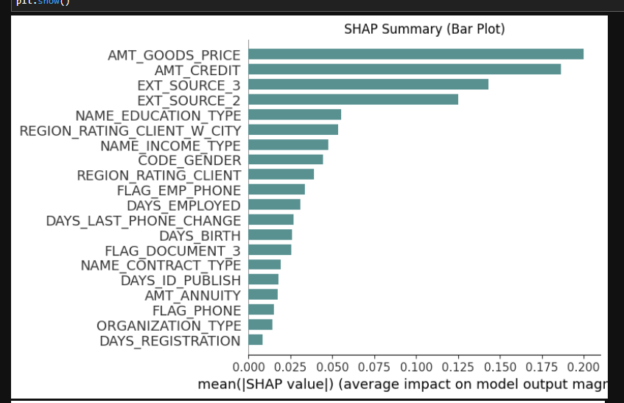
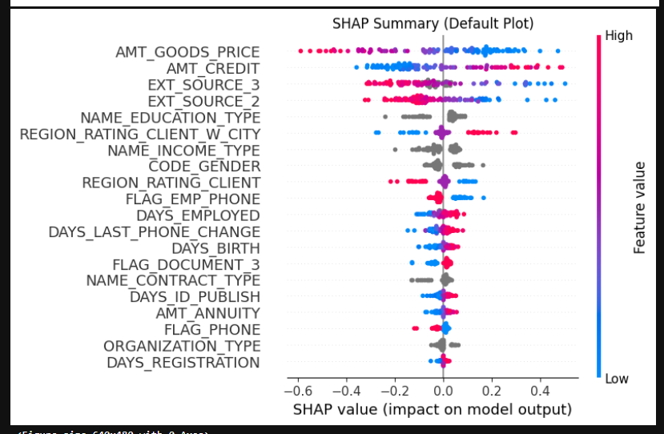
Conclusion
Notes:
Conclusion
Les 10 variables les plus importantes sont :
- AMT_GOODS_PRICE
- AMT_CREDIT
- EXT_SOURCE_2
- EXT_SOURCE_3
- NAME_EDUCATION_TYPE
- REGION_RATING_CLIENT_W_CITY
- NAME_INCOME_TYPE
- CODE_GENDER
- REGION_RATING_CLIENT
- FLAG_EMP_PHONE
Impact des Caractéristiques :
-> AMT_GOODS_PRICE : Des valeurs élevées (en rouge) ont tendance à réduire la probabilité de recevoir un prêt (valeurs SHAP négatives).
-> AMT_CREDIT : Similaire à AMT_GOODS_PRICE, des montants de crédit plus élevés diminuent la probabilité d'approbation.
-> EXT_SOURCE_3 et EXT_SOURCE_2 : Des valeurs élevées (rouge) augmentent la probabilité de recevoir un prêt (valeurs SHAP positives), indiquant que des scores externes élevés sont perçus positivement.
-> NAME_EDUCATION_TYPE : Un niveau d'éducation plus élevé (rouge) a un impact positif sur la probabilité d'approbation.
-> REGION_RATING_CLIENT_W_CITY et REGION_RATING_CLIENT : Les évaluations régionales ont un impact significatif, des évaluations plus faibles diminuant la probabilité d'approbation.
-> DAYS_EMPLOYED : Plus de jours employés (rouge) augmentent la probabilité d'approbation, indiquant une stabilité de l'emploi.
-> DAYS_LAST_PHONE_CHANGE : Des changements fréquents de téléphone (bleu) sont perçus négativement.
-> DAYS_BIRTH : Un âge plus avancé (bleu) tend à réduire la probabilité d'approbation, tandis qu'un âge plus jeune (rouge) est perçu positivement.
Conclusion :
--> Le modèle accorde une grande importance aux montants financiers (AMT_GOODS_PRICE et AMT_CREDIT), ainsi qu'aux scores externes (EXT_SOURCE_2 et EXT_SOURCE_3).
--> La stabilité financière et personnelle (comme l'emploi stable et la faible fréquence des changements de téléphone) est perçue positivement par le modèle.
--> Les caractéristiques démographiques et régionales (comme l'éducation, le type de revenu et la région) jouent également un rôle crucial dans la prédiction.
Optimisation : Insistez sur l'importance de cette optimisation pour améliorer les décisions de prêt.
Perspectives : Mentionnez les prochaines étapes, comme l'ajustement continu du modèle en fonction des nouvelles données ou l'exploration d'autres métriques de performance.

Slide 12
Merci de votre attention !

